Slide 1
ERROR CORRECTION

Slide 2
Error Correction
Jika terdapat kesalahan terdeteksi maka pesawat penerima dapat menangani dengan 2 cara, yaitu:
Penerima dapat melakukan perbaikan atas kesalahan yang timbul → Forward Error Correction (FEC)
Jika penerima mendeteksi adanya kesalahan, maka penerima meminta pengirim untuk mengirim kembali blok data yang salah → Automatic Repeat Request (ARQ)
Dapat juga digunakan keduanya, sehingga eror minor dikerjakan menggunakan FEC sedangkan eror major menggunakan ARQ, teknik ini disebut Hybrid Automatic Repeat Request

Slide 3
Forward Error Corection (FEC)
Forward Error Corection (FEC) atau Error Corecting Code (ECC) dinyatakan sebagai penerusan koreksi kesalahan untuk mengindikasikan bahwa pesawat penerima sedang mengoreksi kesalahan.
Kode pendeteksi kesalahan yang paling banyak digunakan adalah Kode Hamming.
Kode ini menggunakan bit-bit cek paritas yang diletakkan pada posisi tertentu pada setiap blok data.

Slide 4
Error Control
Berfungsi untuk mendeteksi dan memperbaiki eror-eror yang terjadi dalam transmisi frame-frame.
Ada 2 tipe eror yang mungkin:
Frame hilang : suatu frame gagal mencapai sisi yang lain
Frame rusak : suatu frame tiba tetapi beberapa bit-bitnya eror

Slide 5
Teknik-teknik eror control
Deteksi eror : telah dibahas pada bab sebelumnya; misalnya yang dipakai CRC.
Positif Acknowledgment : Tujuan mengembalikan suatu positif Acknowledgment untuk penerimaan yang sukses → frame bebas eror
Transmisi ulang setelah waktu habis: sumber mentransmisi ulang suatu frame yang belum diakui setelah suatu waktu yang tidak ditentukan.
Negative Acknowledgment dan transmisi ulang : tujuan mengembalikan negative acknowledgment dari frame-frame dimana suatu eror dideteksi → sumber mentransmisi ulang beberapa frame.
Mekanisme ini dinyatakan sebagai Automatic Repeat Request (ARQ).

Slide 6
Automatic Repeat Request (ARQ)
Terdapat 3 versi dari ARQ, yaitu:
Stop and wait ARQ
Go Back N ARQ
Selective Reject ARQ

Slide 7
Kode Hamming

Slide 8
Kode Hamming merupakan kode non-trivial untuk koreksi kesalahan yang pertama kali diperkenalkan.
Kode ini dan variansinya telah lama digunakan untuk kontrol kesalahan pada sistem komunikasi digital.
Kode Hamming biner dapat direpresentasikan dalam bentuk persamaan:
(n,k) = (2^{m}-1, 2^{m}-1-m)

Slide 9
Contoh:
jika m = jumlah paritas = 3
k = jumlah data = 4
n = jumlah bit informasi yang membentuk n sandi
= 7
maka kode Hamming nya adalah C (7,4) dengan dmin =3

Slide 10
Forward Error Correction
Error Correcting codes dinyatakan sebagai penerusan koreksi kesalahan untuk mengindikasikan bahwa pesawat penerima sedang mengoreksi kesalahan.
Kode pendeteksi yang paling banyak digunakan merupakan kode Hamming.
Posisi bit-bit Hamming dinyatakan dalam 2^{n} dengan n bilangan bulat sehingga bit-bit Hamming akan berada dalam posisi 1, 2, 4, 8, 16, dst..

Slide 11
Error Correction(cont’d)
Hamming Code
~ developed by R.W.Hamming
positions of redundancy bits in Hamming code

Slide 12
Kunci dari kode Hamming adalah menggunakan paritas tambahan untuk dapat mengindentifikasi satu bit eror, menggunakan langkah-langkah berikut ini:
Tandai semua posisi bit 2^{n} sebagai bit redundancy (yaitu posisi 1, 2, 4, 8, 16, 32, 64, dst)
Posisi bit sisanya selain no 1 diatas adalah posisi bit yang akan dipakai (yaitu posisi 3, 5, 6, 7, 9, 10, 11, 12, 13, 14, 15, 17, dst)
Setiap bit paritas: (no.1)
Posisi 1 (r1): periksa tiap satu bit dari bit pertama, lalu lompati tiap satu bit, periksa 1 bit berikutnya, lompati 1 bit, dan seterusnya. (1, 3, 5, 7, 9, 11, 13, 15, 17, dst)
Posisi 2 (r2): periksa tiap dua bit dari bit kedua, lompati 2 bit, periksa lagi bit berikutnya dan seterusnya (2, 3, 6, 7, 10, 11, 14, 15)
Posisi 4 (r4): periksa tiap 4 bit dari bit keempat, lompati 4 bit berikutnya, cek 4 bit, dan seterusnya (4,5,6,7,12,13,14,15,20,21,22,23, …)
Posisi 8 (r8): periksa setiap 8 bit dari bit kedelapan, lompati 8 bit berikutnya, periksa 8 bit berikutnya dan seterusnya (8-15, 24-31, 40-47, …)
Posisi 16 (r16): periksa setiap 16 bit dari bit ke-enambelas, lompati 16 bit berikutnya, periksa lagi 16 bit, dan seterusnya (16-31, 48-63, 80-95, …)
Posisi 32 (r32): periksa setiap 32 bit dari bit keenambelas, lompati 32 bit berikutnya, periksa lagi 32 bit, dan seterusnya (32-63, 96-127, 160-191, …)
Set bit paritas 1 jika total bit 1 ganjil, set bit paritas 0 jika jumlah bit 1 nya adalah genap.

Slide 13
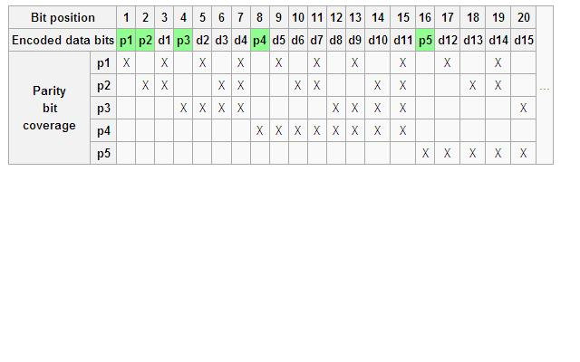

Slide 14
Example:
A byte of data: 10011010
Create the data word, leaving spaces for the parity bits: _ _ 1 _ 0 0 1 _ 1 0 1 0
Calculate the parity for each parity bit (a ? represents the bit position being set):
Position 1 checks bits 1,3,5,7,9,11: ? _ 1 _ 0 0 1 _ 1 0 1 0. Even parity so set position 1 to a 0: 0 _ 1 _ 0 0 1 _ 1 0 1 0
Position 2 checks bits 2,3,6,7,10,11: 0 ? 1 _ 0 0 1 _ 1 0 1 0. Odd parity so set position 2 to a 1: 0 1 1 _ 0 0 1 _ 1 0 1 0
Position 4 checks bits 4,5,6,7,12: 0 1 1 ? 0 0 1 _ 1 0 1 0. Odd parity so set position 4 to a 1: 0 1 1 1 0 0 1 _ 1 0 1 0
Position 8 checks bits 8,9,10,11,12: 0 1 1 1 0 0 1 ? 1 0 1 0. Even parity so set position 8 to a 0: 0 1 1 1 0 0 1 0 1 0 1 0
Code word: 011100101010.

Slide 15
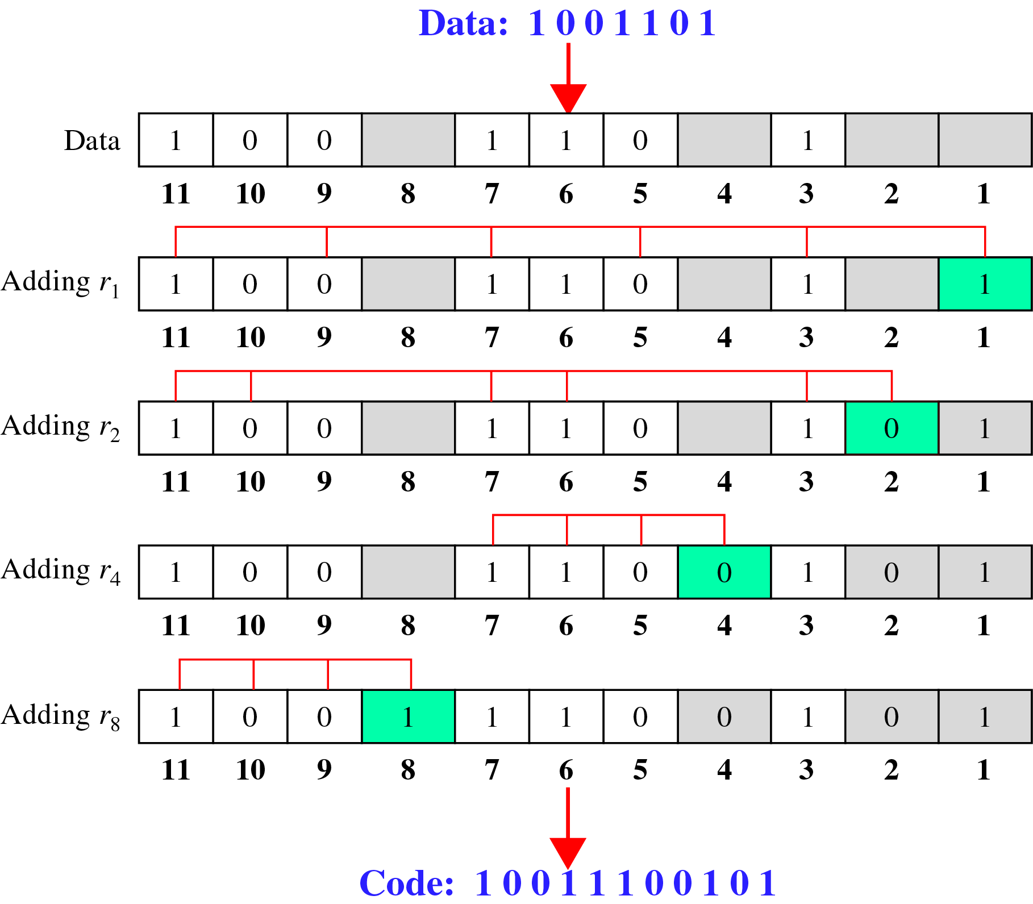
Error Correction(cont’d)
Calculating the r values
Calculating Even Parity

Slide 16
Contoh Error Correction(cont’d)
Error Detection and Correction

Slide 17
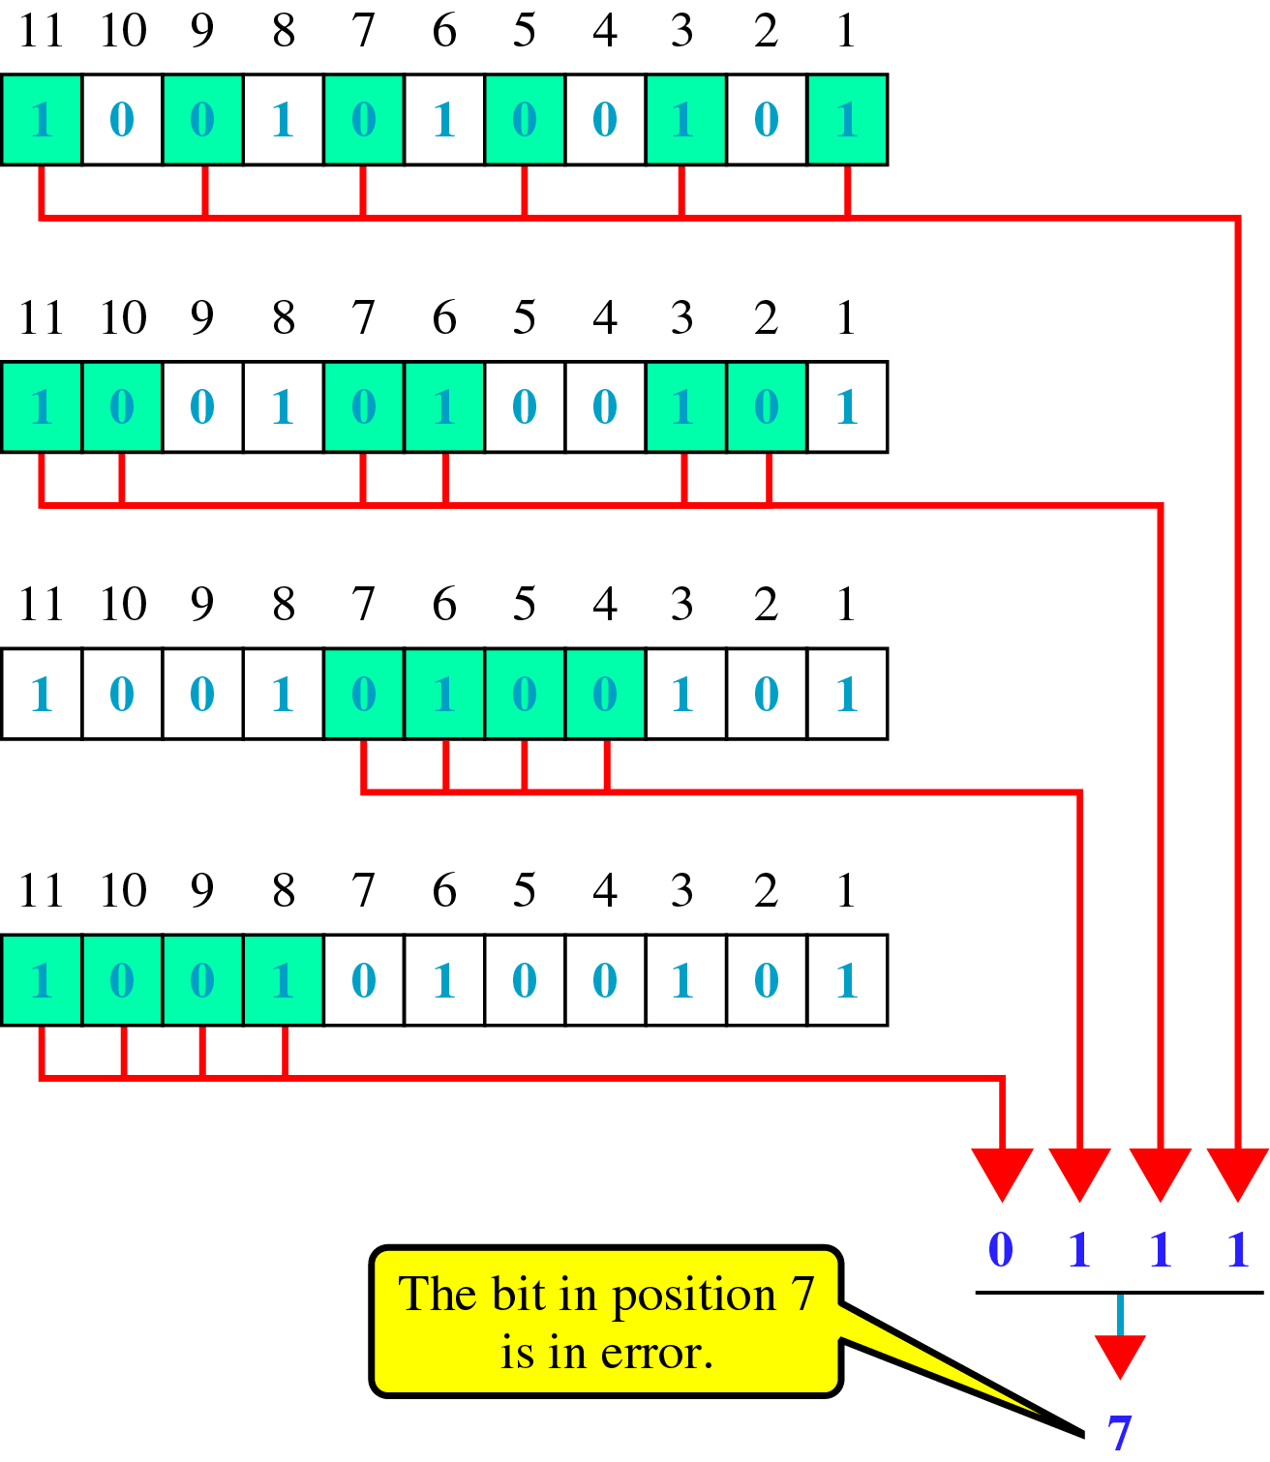
Error Correction(cont’d)
Error detection using Hamming Code

Slide 18
Automatic repeat request (arq)

Slide 19
Stop and Wait ARQ
Stasiun sumber mentransmisi suatu frame tunggal dan kemudian harus menunggu suatu acknowledgment (ACK) dalam periode tertentu. Tidak ada data lain dapat dikirim sampai balasan dari stasiun tujuan tiba pada stasiun sumber. Bila tidak ada balasan maka frame ditransmisi ulang. Bila error dideteksi oleh tujuan, maka frame tersebut dibuang dan mengirim suatu Negative Acknowledgment (NAK), yang menyebabkan sumber mentransmisi ulang frame yang rusak tersebut.

Slide 20
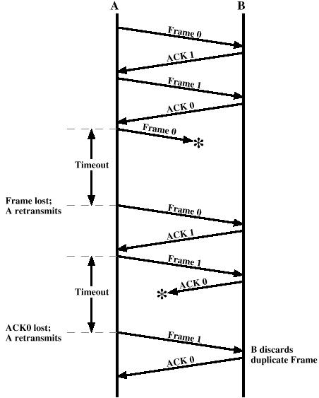
Bila sinyal acknowledgment rusak pada waktu transmisi, kemudian sumber akan habis waktu dan mentransmisi ulang frame tersebut. Untuk mencegah hal ini, maka frame diberi label 0 atau 1 dan positive acknowledgment dengan bentuk ACK0 atau ACK1 : ACK0 mengakui menerima frame 1 dan mengindikasi bahwa receiver siap untuk frame 0. Sedangkan ACK1 mengakui menerima frame 0 dan mengindikasi bahwa receiver siap untuk frame 1.

Slide 21
Go Back N ARQ
Teknik Go-back-N ARQ yang terjadi dalam beberapa kejadian :
Frame yang rusak. Ada 3 kasus :
A mentransmisi frame i. B mendeteksi suatu error dan telah menerima frame (i-1) secara sukses. B mengirim A NAKi, mengindikasi bahwa frame i ditolak. Ketika A menerima NAK ini, maka harus mentransmisi ulang frame i dan semua frame berikutnya yang sudah ditransmisi.
Frame i hilang dalam transmisi. A kemudian mengirim frame (i+1). B menerima frame (i+1) diluar permintaan, dan mengirim suatu NAKi.
Frame i hilang dalam transmisi dan A tidak segera mengirim frame -frame tambahan. B tidak menerima apapun dan mengembalikan baik ACK atau NAK. A akan kehabisan waktu dan mentransmisi ulang frame i.

Slide 22
ACK rusak. Ada 2 kasus :
B menerima frame i dan mengirim ACK (i+1), yang hilang dalam transmisi. Karena ACK dikomulatif (contoh, ACK6 berarti semua frame sampai 5 diakui), hal ini mungkin karena A akan menerima sebuah ACK yang berikutnya untuk sebuah frame berikutnya yang akan melaksanakan tugas dari ACK yang hilang sebelum waktunya habis.
Jika waktu A habis, A mentransmisi ulang frame I dan semua frame -frame berikutnya.
NAK rusak. Jika sebuah NAK hilang, A akan kehabisan waktu (time out) pada serangkaian frame dan mentransmisi ulang frame tersebut berikut frame-frame selanjutnya.

Slide 23
Selective Reject ARQ
Hanya mentransmisi ulang frame-frame bila menerima NAK atau waktu habis. Ukuran window yang perlu lebih sempit daripada go-back-N. Untuk go-back-N, ukuran window 2^{n}-1 sedangkan selective -reject 2^{n}.

Slide 24
Skenario dari teknik ini untuk 3 bit penomoran yang mengizinkan ukuran windowsebesar 7 :
Stasiun A mengirim frame 0 sampai 6 ke stasiun B.
Stasiun B menerima dan mengakui ketujuh frame-frame.
Karena noise, ketujuh acknowledgment hilang.
Stasiun A kehabisan waktu dan mentransmisi ulang frame 0.
Stasiun B sudah memajukan window penerimanya untuk menerima frame 7,0,1,2,3,4 dan 5. Dengan demikian dianggap bahwa frame 7 telah hilang dan bahwa frame nol yang baru, diterima.
Problem dari skenario ini yaitu antara window pengiriman dan penerimaan. Yang diatasi dengan memakai ukuran window max tidak lebih dari setengah range penomoran.

